Slide 1
7주차
포인터와 배열 응용하기

Slide 2
메모리 구조(이론)
반드시 알아야 함.
컴퓨터분야 간다고 하는 사람이면 모르면 진짜 반성해야함.

Slide 3
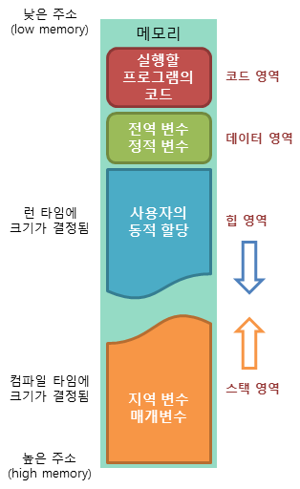
메모리 구조(이론)
변수,배열,포인터,구조체,함수 할 때마다 강조한 것이 바로 메모리
구조 생각하자 이다.
이때까지 생각했던 메모리 구조는 ‘스택‘영역이다. (말고도 더 있다는 이야기)
하나하나씩 알아보자.

Slide 4
코드 영역
우리가 작성한 소스코드가 다 여기에 저장됨.
실행할 프로그램의 코드가 저장되는 영역
함수, 제어문,상수 등이 여기 지정됨.

Slide 5
데이터 영역
전역 변수와 static 변수가 할당되는 영역.
Static함수 중요한데.. 다음주 시간되면 할 예정
핵심은 전역 변수와 변수의 차이.

Slide 6
스택 영역
함수 호출 시 생성되는 지역 변수, 매개변수
함수 호출이 되면 사라짐.
컴파일 시에 크기가 결정됨.
빠르다. 크기가 힙 영역보다 작다.

Slide 7
힙 영역
예습 한 사람 말고는 안써봤음.
프로그래머가 할당/해제하는 메모리
‘런타임 시＇에 크기가 결정.
스택과 힙은 같은 공간을 사용함.
느리다.

Slide 8
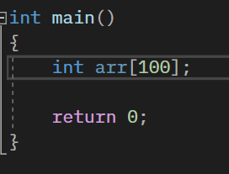
다시 배열
이 배열은 어느 영역에 저장될까?

Slide 9
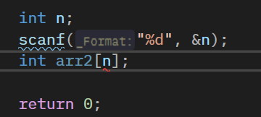
다시 배열
원하는 크기만큼 배열을 만들 수 있을까?

Slide 10
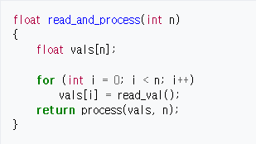
가변 길이 배열
사실 된다. Visual studio에서 기본적으로 막은 것 뿐.
VS에서만 개발된다고 생각하는 건 아니죠?
하지만 이건 stack영역에 저장이 되지 않는다 왜?

Slide 11
그럼 VS에서 실행 할 때마다 내가 원하는 크기를 받지 못할까?

Slide 12
Malloc() 함수
함수 호출할 때 넣는 인자 크기만큼 메모리 할당을 해 줌.
<stdlib.h>에 정의되어 있음.
Malloc(sizeof(int)* 10); 하면 4*10 바이트 메모리가 할당된다.(연속된 것으로)
연속 되어있으니 그 주소를 배열처럼 사용할 수 있다.
그럼 시작점을 포인터로 가리키고 배열처럼 쓰면 된다.

Slide 13
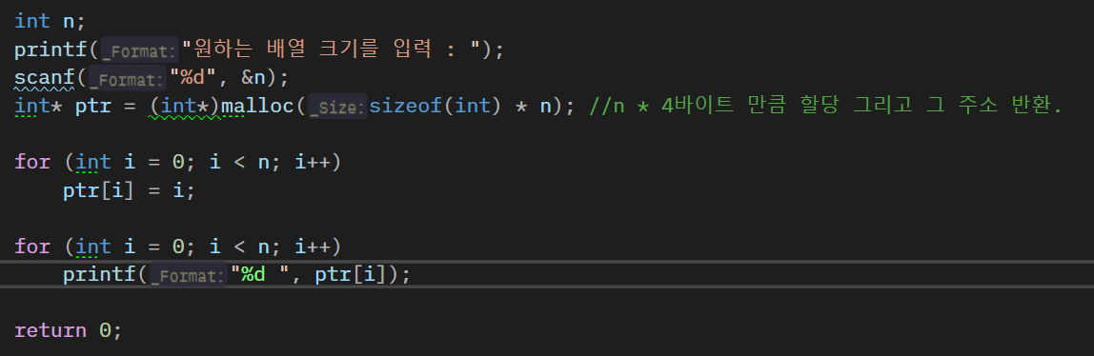
Malloc() 함수

Slide 14



Malloc() 함수
하나하나 뜯어보자.
4바이트 * n만큼 크기를 할당해주는 함수.
할당되면, 메모리 어디에 있는지 주소를 반환한다.
Void* 방식으로 반환한다. (왜? Void*일까 ??)
Void*는 바로 사용 못하니 int*로 형 변환 시켜준다.
그 주소를 ptr에게 복사

Slide 15
Malloc() 함수
0x55
0x59
…
쓰레기값
ptr
0x123(가정)
stack
heap

Slide 16
Malloc() 함수
0x55
0x59
…
0x55
ptr
0x123(가정)
stack
heap

Slide 17
Free
Malloc을 사용하였고, 그 메모리를 쓰지 않는다면 메모리를 해제해야 한다.
다음 예시를 보자.

Slide 18

free
이렇게 되면 어떻게 될까?
0x55
0x59
…
쓰레기값
N
0xF03
0x55
ptr
0x123(가정)
stack
heap

Slide 19
free
이렇게 되면 어떻게 될까?
0x55
0x59
…
쓰레기값
N
0xF03
0x55
ptr
0x123(가정)
stack
heap

Slide 20
free
0x55
0x59
…
쓰레기값
N
0xF03
이렇게 된다.
그럼 메모리가 남는다.
0x55
ptr
0x123(가정)
stack
heap

Slide 21

free
이 상태에서 free를 쓰면 이렇게 된다.
쓰레기값
N
0xF03
쓰레기값
ptr
0x123(가정)
stack
heap

Slide 22
free
본인이 malloc 한 건 본인이 책임져야한다.
냅 두면 메모리가 줄줄샘.
언어에서 이러한 것들을 관리 해 주지 않기때문에 unmanaged language 라고 한다.
프로그래머가 직접 해주기때문에 빠름(manage언어보다)
다른 언어들은 어떻게 할까?

Slide 23
Malloc의 Best Practice
예측 가능한 범주 / 데이터가 매우 크지 않는 이상 기존 배열을 쓰자. 더 빠르고 안전하다.
함수 안에서 malloc 해서 메모리 할당하는 짓은 지양하자.
꼭 free해주자. 빌린 것을 반납하는 생각.
배열을 함수에 자주 넘겨줄 때 동적할당 배열이 더 빠를 수도 있다. (왜?)

Slide 24
calloc
일단 기본적으로 malloc이랑 같다.
하지만 함수가 calloc(개수, 바이트); 형태이다. (malloc(sizeof(int)*4) == calloc(4,sizeof(int));
그리고 malloc은 할당하면 쓰래기값인데 calloc은 0으로 초기화됨.

Slide 25
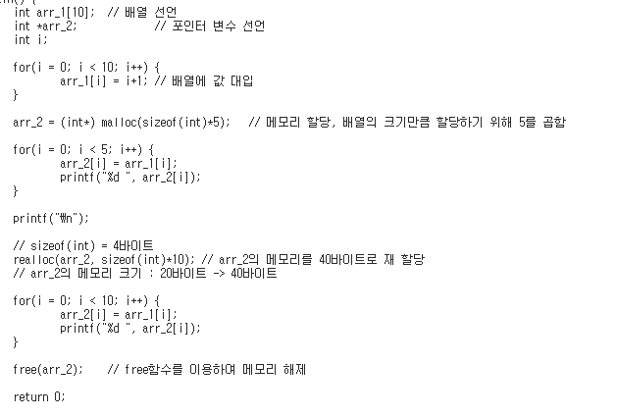
realloc
이미 할당된 메모리를 다시 재 할당할때.
https://dsnight.tistory.com/51

Slide 26
다시 앞 슬라이드로..
이제 이해되는가(Plz)

Slide 27
2차원 배열도 가능한가요?
당연히 된다! 그렇지만 두 질문부터 대답할 수 있는지 보자.
Q1 : 포인터는 뭘 담는 변수일까?
Q2 : 그럼 포인터의 주소는 누가 담을까?

Slide 28
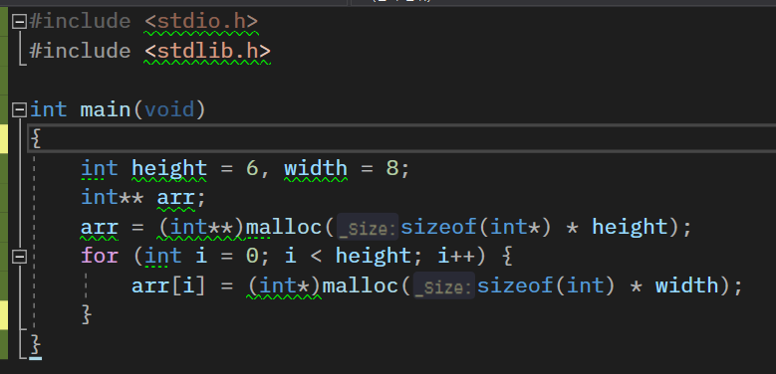
2차원 배열도 가능한가요?
Q2의 답과 메모리 이미지를 들고 코드를 보자.
https://codeng.tistory.com/8

Slide 29
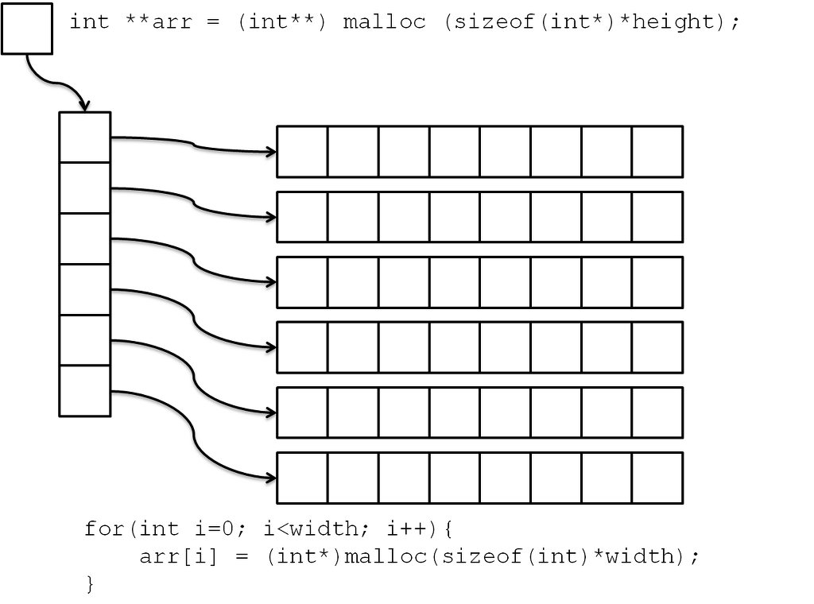
2차원 배열도 가능한가요?
https://codeng.tistory.com/8

Slide 30
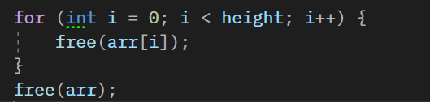
2차원 배열도 가능한가요?
이렇게 해 주어야겠지?

